Slide 1
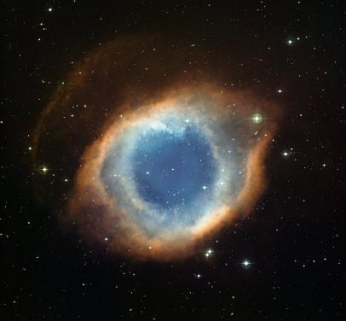
Confesión de Fe de grandes científicos

Slide 2
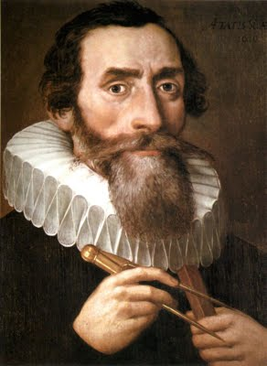
Johannes Kepler 1571-1630, uno de los mayores astrónomos:
“Dios es grande, grande es su poder, infinita su sabiduría. Alábenle, cielos y tierra, sol luna y estrellas con su propio lenguaje. ¡Mi Señor y mi Creador! La magnificencia de tus obras quisiera yo anunciarla a los hombres en la medida en que mi limitada inteligencia puede comprenderla “

Slide 3
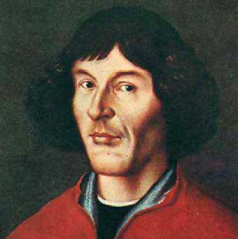
Copérnico (1473- 1543), fundador de la mundovisión moderna:
“Quién que vive en intimo contacto con el orden más consumado y la sabiduría divina, no se sentirá estimulado a las aspiraciones más sublimes? ¿Quién no adorará al Arquitecto de todas estas cosas?

Slide 4
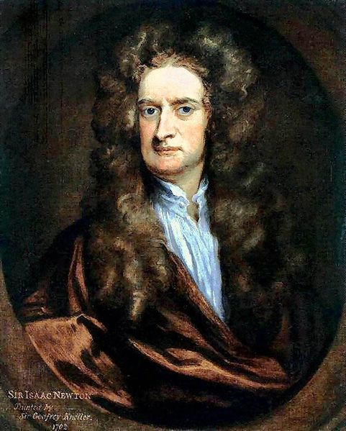
Newton (1643- 1727) fundador de la física teórica clásica:
“Lo que sabemos es una gota, lo que ignoramos un inmenso océano. La admirable disposición y armonía del universo, no ha podido sino salir del plan de un Ser omnisciente y omnipotente”

Slide 5
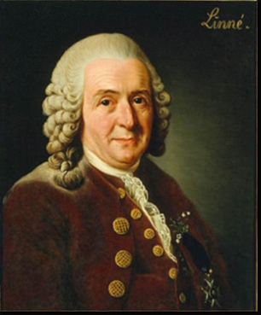
Linneo (1707- 1778) fundador de la botánica sistemática:
“He visto pasar de cerca al Dios eterno, infinito, omnisciente y omnipotente y me he postrado de hinojos en adoración”

Slide 6
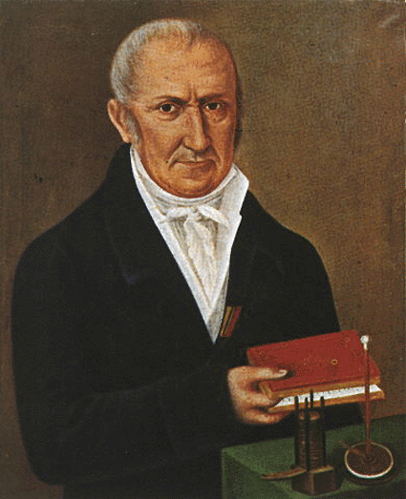
Volta (1745- 1827), descubrió las nociones básicas de la electricidad:
“Yo confieso la fe santa, apostólica, católica y romana. Doy gracias a Dios que me ha concedido esta fe, en la que tengo el firme propósito de vivir y de morir”

Slide 7
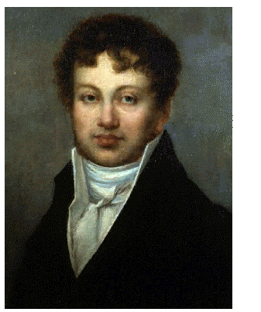
Ampere (1775- 1836), descubrió la ley fundamental de la corriente eléctrica:
“!Cuan grande es Dios, y nuestra ciencia una nonada!”

Slide 8
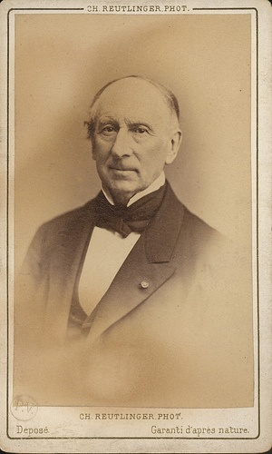
Cauchy (1789- 1857) insigne matemático:
“Soy cristiano, o sea, creo en la divinidad de Cristo, como todos los grandes astrónomos, todos los grandes matemáticos del pasado”

Slide 9
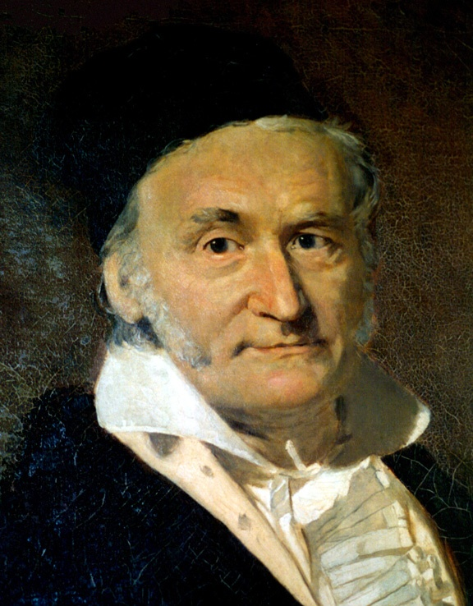
Gauss (1777- 1855), uno de los más grandes matemáticos y científicos alemanes:
“Cuando suene nuestra última hora, será grande e inefable nuestro gozo al ver a quien en todo nuestro quehacer solo hemos podido vislumbrar”

Slide 10
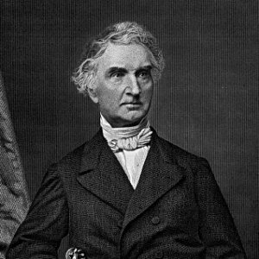
Liebig (1803- 1873), célebre químico:
“La grandeza e infinita sabiduría del Creador la reconocerá realmente sólo el que se esfuerce por extraer sus ideas del gran libro que llamamos la naturaleza”

Slide 11
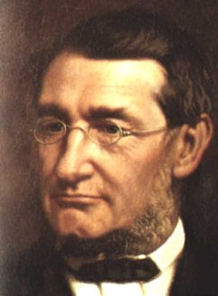
Robert Mayer (1814- 1878), científico naturalista (Ley de la Conservación de la Energía)
“Acabo mi vida con una convicción que brota de lo más hondo de mi corazón: la verdadera ciencia y la verdadera filosofía no pueden ser otra cosa que una propedéutica de la religión cristiana”

Slide 12
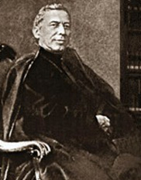
Secchi (1803- 1895), célebre astrónomo:
“De contemplar el cielo a Dios hay un trecho corto”

Slide 13
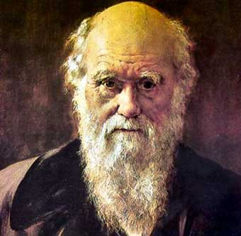
Darwin (1809- 1882), Teoría de la evolución:
“Jamás he negado la existencia de Dios. Pienso que la teoría de la evolución es totalmente compatible con la fe en Dios. El argumento máximo de la existencia de Dios me parece la imposibilidad de demostrar y comprender que el universo inmenso, sublime sobre toda medida, y el hombre hayan sido frutos del azar”

Slide 14
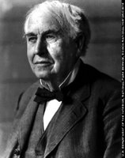
Edison (1847- 1931) , el inventor más fecundo, 1200 patentes:
…Mi máximo respeto y mi máxima admiración a todos los ingenieros, especialmente al mayor de todos ellos: Dios”

Slide 15
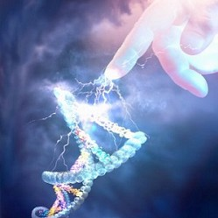
Schleich (1859- 1922), célebre cirujano:
“Me hice creyente a mi manera por el microscopio y la observación de la naturaleza, y quiero, en cuanto está a mi alcance, contribuir a la plena concordia entre la ciencia y la religión”

Slide 16
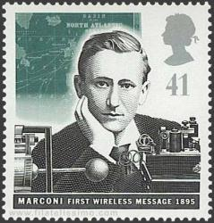
Marconi (1874- 1937), inventor de la telegrafía sin hilos, Premio Nobel 1909:
“Lo declaro con orgullo: soy creyente. Creo en el poder de la oración, y creo, no solo como católico, sino también como científico”

Slide 17
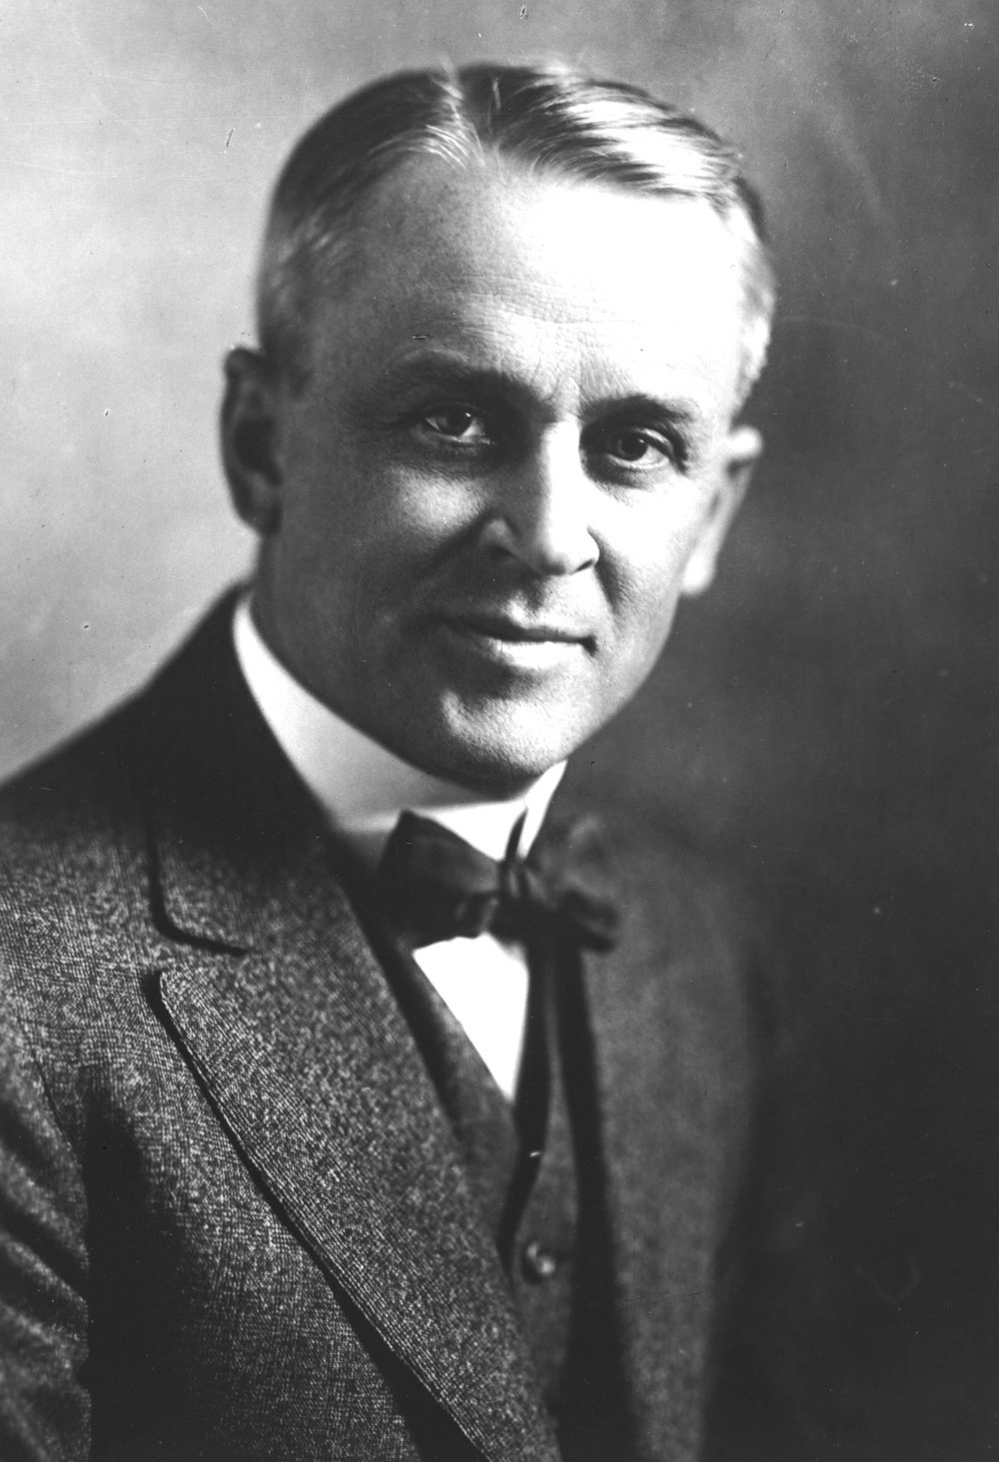
Millikan (1868- 1953), gran físico americano, Premio Nobel 1923:
“Puedo de mi parte aseverar con toda decisión que la negación de la fe carece de toda base científica. A mi juicio jamás se encontrará una verdadera contradicción entre la fe y la ciencia”

Slide 18
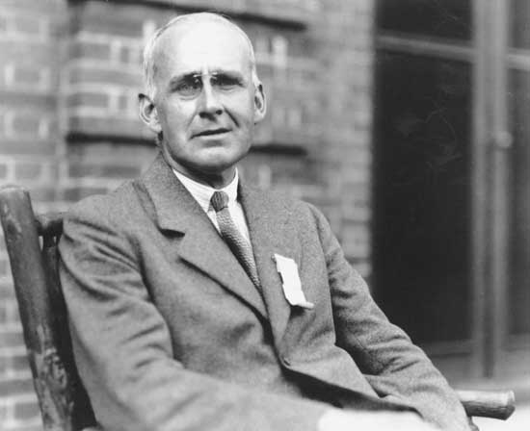
Eddingtong (1882- 1946) Célebre astrónomo inglés:
“Ninguno de los inventores del ateísmo fue naturalista. Todos ellos fueron filósofos muy mediocres”

Slide 19
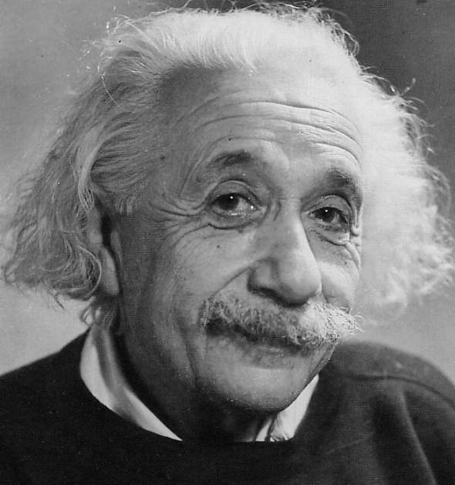
Albert Einstein (1879- 1955), fundador de la física contemporánea ( teoría de la relatividad y premio Nobel 1921):
“Todo aquel que está seriamente comprometido con el cultivo de la ciencia, llega a convencerse de que en todas las leyes del universo está manifiesto un espíritu infinitamente superior al hombre, y ante el cual, nosotros con nuestros poderes debemos sentirnos humildes”

Slide 20
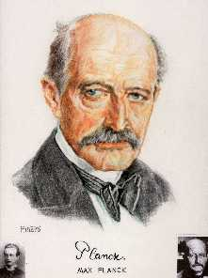
Plank (1858- 1947), fundador de la física cuántica, premio Nobel 1918:
“Nada pues nos lo impide, y el impulso de nuestro conocimiento lo exige… relacionar mutuamente el orden del universo y el Dios de la religión. Dios está para el creyente en el principio de sus discursos, para el físico, en el término de los mismos"

Slide 21
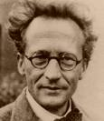
Schrödinger (1887- 1961), creador de la mecánica ondulatoria, premio Nobel 1933:
“ La obra maestra más fina es la hecha por Dios, según los principios de la mecánica cuántica…”

Slide 22
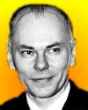
Hathaway, padre del Cerebro electrónico.
“ La moderna física me enseña que la naturaleza no es capaz de ordenarse a si misma. El universo supone una enorme masa de orden. Por eso requiere una “Causa Primera” grande, que no está sometida a la segunda ley de la transformación de la energía y que por lo mismo, es Sobrenatural”

Slide 23
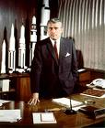
Wernher Von Braun (1912- 1977), constructor alemán- americano de los cohetes espaciales:
“ Por encima de todo está la gloria de Dios, que creó el gran universo, que el hombre y la ciencia van escudriñando e investigando día tras día en profunda adoración”

Slide 24
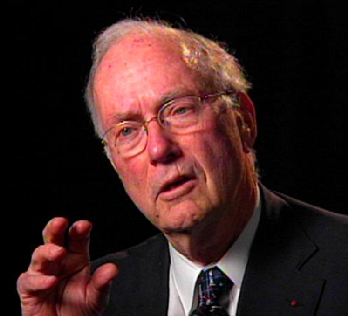
Charles Townes (Compartió el premio Nobel de física 1964 por descubrir los principios del láser):
“ Como religioso, siento la presencia e intervención de un ser Creador que va más allá de mi mismo, pero que siempre está cercano… la inteligencia tuvo algo que ver con la creación de las leyes del universo”

Slide 25
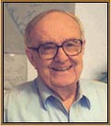
Allan Sandage (1926-) Astrónomo profesional, calculó la velocidad con la que se expande el universo y la edad del mismo por la observación de estrellas distantes:
“ Era casi un ateo prácticamente en la niñez. La ciencia fue la que me llevó a la conclusión de que el mundo es mucho más complejo de lo que podemos explicar. El misterio de la existencia solo puedo explicármelo mediante lo Sobrenatural”

Slide 26
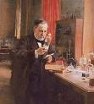
Una Tarjeta y una sorpresa:
“Un Joven universitario viajaba en el mismo asiento del transporte con un venerable anciano que iba rezando su rosario. El joven se atrevió a decirle: “¿Por qué en vez de rezar el rosario no se dedica a aprender e instruirse un poco más?. Yo le puedo enviar algún libro para que se instruya”
El anciano le dijo: “Le agradecería que me enviara el libro a esta dirección, y le entregó su tarjeta. En la tarjeta decía: Luis Pasteur, instituto de Ciencias de París. El universitario se quedó avergonzado. Había pretendido darle consejos al más famoso sabio de su tiempo, el inventor de las vacunas, estimado en todo el mundo y devoto del rosario”

Slide 27
Que Dios te bendiga
Mósica: Pescador De Hombres – Enrique Chia

